Slide 1
Systém podpory dětí/žáků cizinců - aktivity
NPI ČR
(Konference NPI ČR přijímáme, začleňujeme a vzděláváme děti/žáky cizince VI,13.10.2022)
Vzděláváme děti s odlišným mateřským jazykem
Mgr. Halka Smolová Závorová

Slide 2
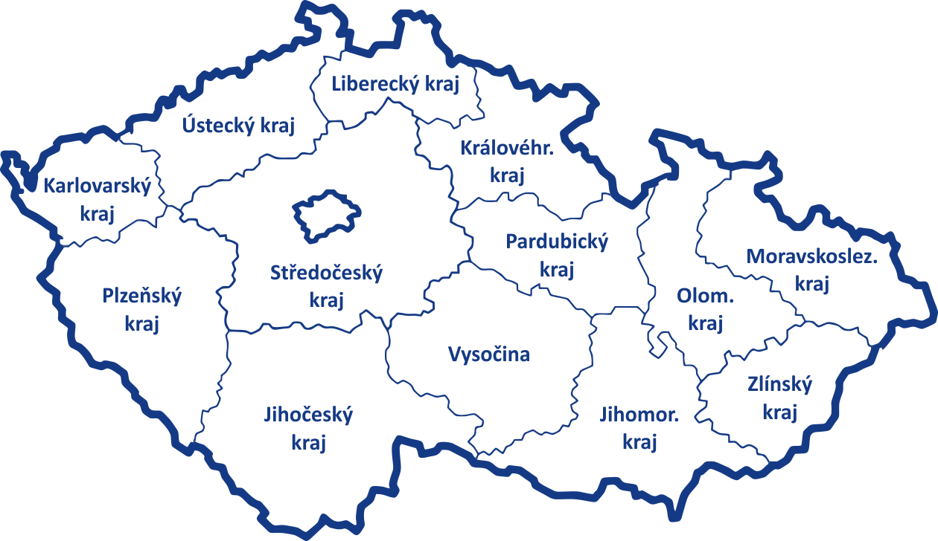
Krajská centra podpory pro pedagogické pracovníky vzdělávající děti/žáky cizince
Síť krajských center podpory - na každém krajském pracovišti – koordinátor podpory pedagogů pracujících s dětmi/žáky cizinci (DŽC)
Vychází se z dokumentu MV ČR - Koncepce integrace cizinců - Ve vzájemném respektu
Základní web: https://cizinci.npi.cz/ (aktuality☺),
web: https://ukrajina.npi.cz/
Poskytuje základní 3 služby:
Vzdělávání a metodická podpora DVPP, https://cizinci.npi.cz/metodiky/
Služby Adaptačních koordinátorů + supervizních adaptačních koordinátorů, https://cizinci.npi.cz/adaptacni-koordinatori/
Tlumočnické a překladatelské služby https://cizinci.npi.cz/tlumoceni-a-preklady/

Slide 3
Krajská centra podpory - vzdělávání a metodická podpora
Vzdělávání a metodická podpora DVPP - bezplatné
Metodické materiály https://cizinci.npi.cz/metodiky/
Metodické materiály k procesu integrace + Čeština jako druhý jazyka (příprava rozšíření již vydané učebnice Hezky česky) + Kurikulum ČDJ
Konzultační a poradenská činnost - orientace zájemců v nabídce pro pedagogické pracovníky: leden – září 763 konzultací (e-poradenství, telefonické konzultace, email, osobní)
Síťování aktérů v kraji (školy, NNO, PPP, státní správa, samospráva) – diskuzní setkání 2x ročně v každém kraji
Vzdělávací webináře - 3x ročně v každém kraji na aktuální téma
Celostátní webináře – ČDJ, Kurikulum, Kulaté stoly – Lex Ukrajina, MŠ, Hodnocení, Nový systém jazykové podpory na SŠ, Interkulturní rozdíly
52 webinářů, celkem účastníků do září 2022 – 3436 účastníků
Videa k tématu začleňování atd., celá nabídka na https://cizinci.npi.cz/webinare/

Slide 4
Krajská centra podpory - adaptační koordinátoři a supervizní adaptační koordinátoři
Adaptační koordinátoři v roce 2022 – do konce května – 456 AK - podpořeno 2482 žáků
Krajská centra podpory – od dubna 2022, navýšení kapacit o 160/měsíc hodin na každé KP – transformace služby – supervizní adaptační koordinátor/konzultant (zkušení praktici ze škol)
Konzultace a podpora v oblasti adaptace žáků, legislativní orientace, pedagogické a psychosociální podpory žáků
Vydána videa – Jednoduše česky https://ukrajina.npi.cz/blog/jednoduse-cesky

Slide 5
Krajská centra podpory – tlumočnické a překladatelské služby
Tlumočnické a překladatelské služby - bezplatné
https://cizinci.npi.cz/tlumoceni-a-preklady/
Na požádání, bezplatné pro MŠ, ZŠ, SŠ, SPC, PPP – administrují krajští koordinátoři - https://cizinci.npi.cz/kontakty/
Probíhá tlumočení třídních schůzek, schůzek s rodiči, dokumentů škol.
Tlumočení v pedagogicko psychologických poradnách pro stanovaní míry podpory, kterou dítě či žák potřebuje, nastavení podpůrných opatření pro žáky se speciálními vzdělávacími potřebami.
Překlady – vyšetření v zemi původu - pro PPP

Slide 6
Jak jsme akcelerovali naše služby a co děláme nového?
Máme FB skupinu ☺ Učíme cizince - informační platforma NPI ČR 933 členů, sdílení, konzulace.
Od září v nabídce každý týden, každý kraj - Konzultace k adaptaci UA žáků (cizinci), vypsané programy.
Konzultace na míru pro školy – konzultanti (supervizní adaptační koordinátoři), zkušení pedagogičtí pracovníci se znalostí specifik kraje - zprostředkují krajští koordinátoři.
Učíme cizince. Poraďme se! – diskusní formát, pro učitele, moderují koordinátor + konzultant, 1x měsíčně v každém kraji.
Webináře v krajích + webináře Čeština jako druhý jazyk I,II,III + Webinář hodnocení žáků s odlišným mateřským jazykem - vypsaná nabídka zde.
Webinář Možnosti podpory vícejazyčnosti žáků SŠ – 26. 10. 2022 – možnost přihlášení zde.
Podpora do předmětů: https://ukrajina.npi.cz/ucebni-materiály.
Video návod jak učit ČDJ – Jednoduše česky - zde.
Mína a Tána si hrají (MŠ,1. ročník ZŠ) – ČDJ - metodické listy a pracovní listy – animovaný seriál na ČT Edu - zde
Weby: https://cizinci.npi.cz/ , Ukrajina - https://ukrajina.npi.cz/
Připravujeme webináře – podpora pedagogů při začleňování cizinců do jednotlivých předmětů, úprava materiálů apod., webinář – souhrn základní legislativy v oblasti vzdělávání dětí/žáků cizinců, webináře pro práci s heterogenním kolektivem, webináře pro podporu pracovníků ŠPZ
Doplnění a rozšíření učebnice ČDJ – Hezky česky I, II, v grafické úpravě

Slide 7
Co dalšího nabízí NPI ČR ?
Zdroje informací o možnostech podpory dětí/žáků cizinců:
Projekt SYPO: video webináře s tematikou podpory dětí/žáků cizinců v projektu SYPO - https://www.projektsypo.cz/webinare.html
Portál RVP zveřejnil webináře na téma podpory dětí/žáků cizinců: https://webinare.rvp.cz/
Žák-cizinec v mé třídě, Hry ve výuce češtiny jako cizího jazyka, Využití volně dostupných pexes ve výuce češtiny a v pedagogické diagnostice u nově příchozích žáků-cizinců (nejen) z Ukrajiny, Krabička první záchrany pro učitele, první dny a týdny s žákem bez znalosti češtiny ve třídě, Ukrajinský žák v české třídě pohledem lingvistky
Projekt APIV B, NPO Další materiál na podporu pedagogů pracujících s dětmi žáky cizinci je možno najít na webu (APIV B, NPO): https://zapojmevsechny.cz/kategorie/detail/odlisny-matersky-jazyk, kde vzniká popularizační obsah, sdílení dobrých praxí, podcasty, články na téma podpory dětí/žáků s OMJ

Slide 8
v NPI ČR chceme být Vašimi spojenci, řekněte si o pomoc nebo vlídné slovo, umíme obojí ☺
děkuji za pozornost
Mgr. Halka Smolová Závorová
metodička pro vzdělávání dětí/žáků cizinců
+420 770124750
halka.smolova@npi.cz
Národní pedagogický institut
České republiky
Senovážné náměstí 872/25
110 00 Praha 1

